Slide 1
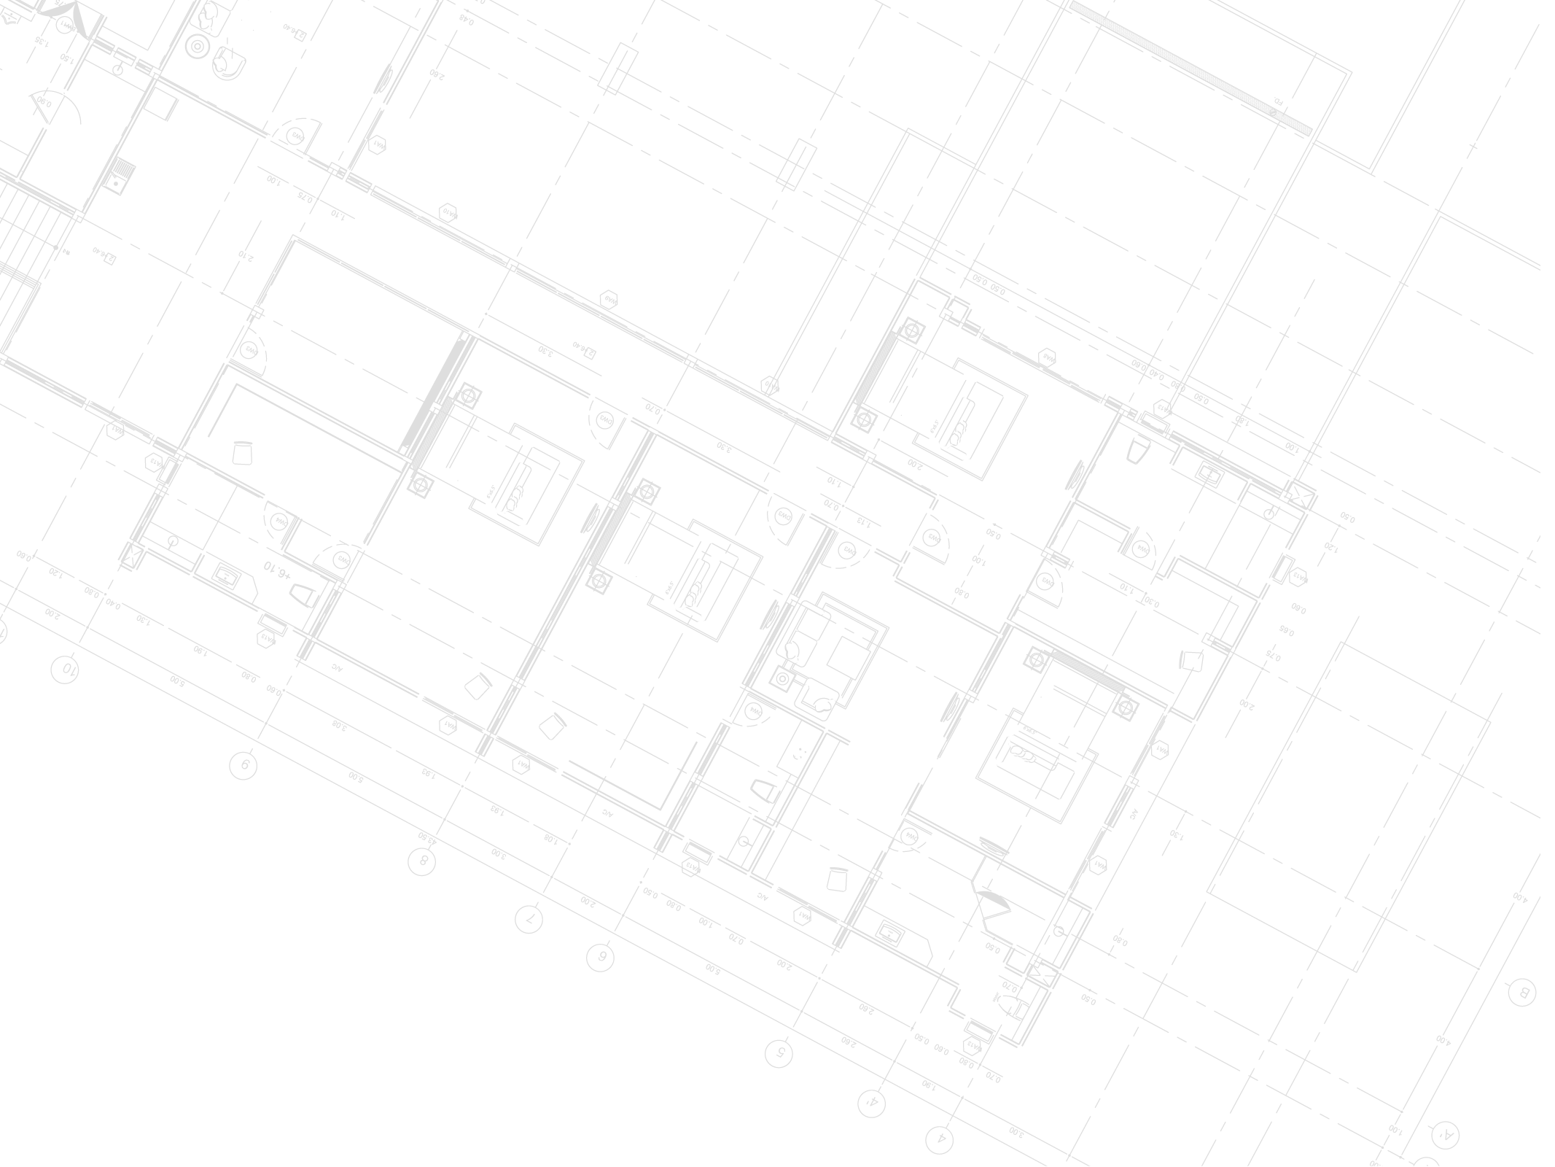


Vivienda Social
Condiciones, características y estrategias para impulsar la construcción sostenible
SANDRA FORERO RAMÍREZ
Presidente Ejecutiva
Septiembre de 2017
Cámara Colombiana de la Construcción
Septiembre de 2017

Slide 2

¿ES LA VIVIENDA SOCIAL UNA BUENA FUENTE PARA IMPACTAR LAS EMISIONES DE CO2?
1

Slide 3
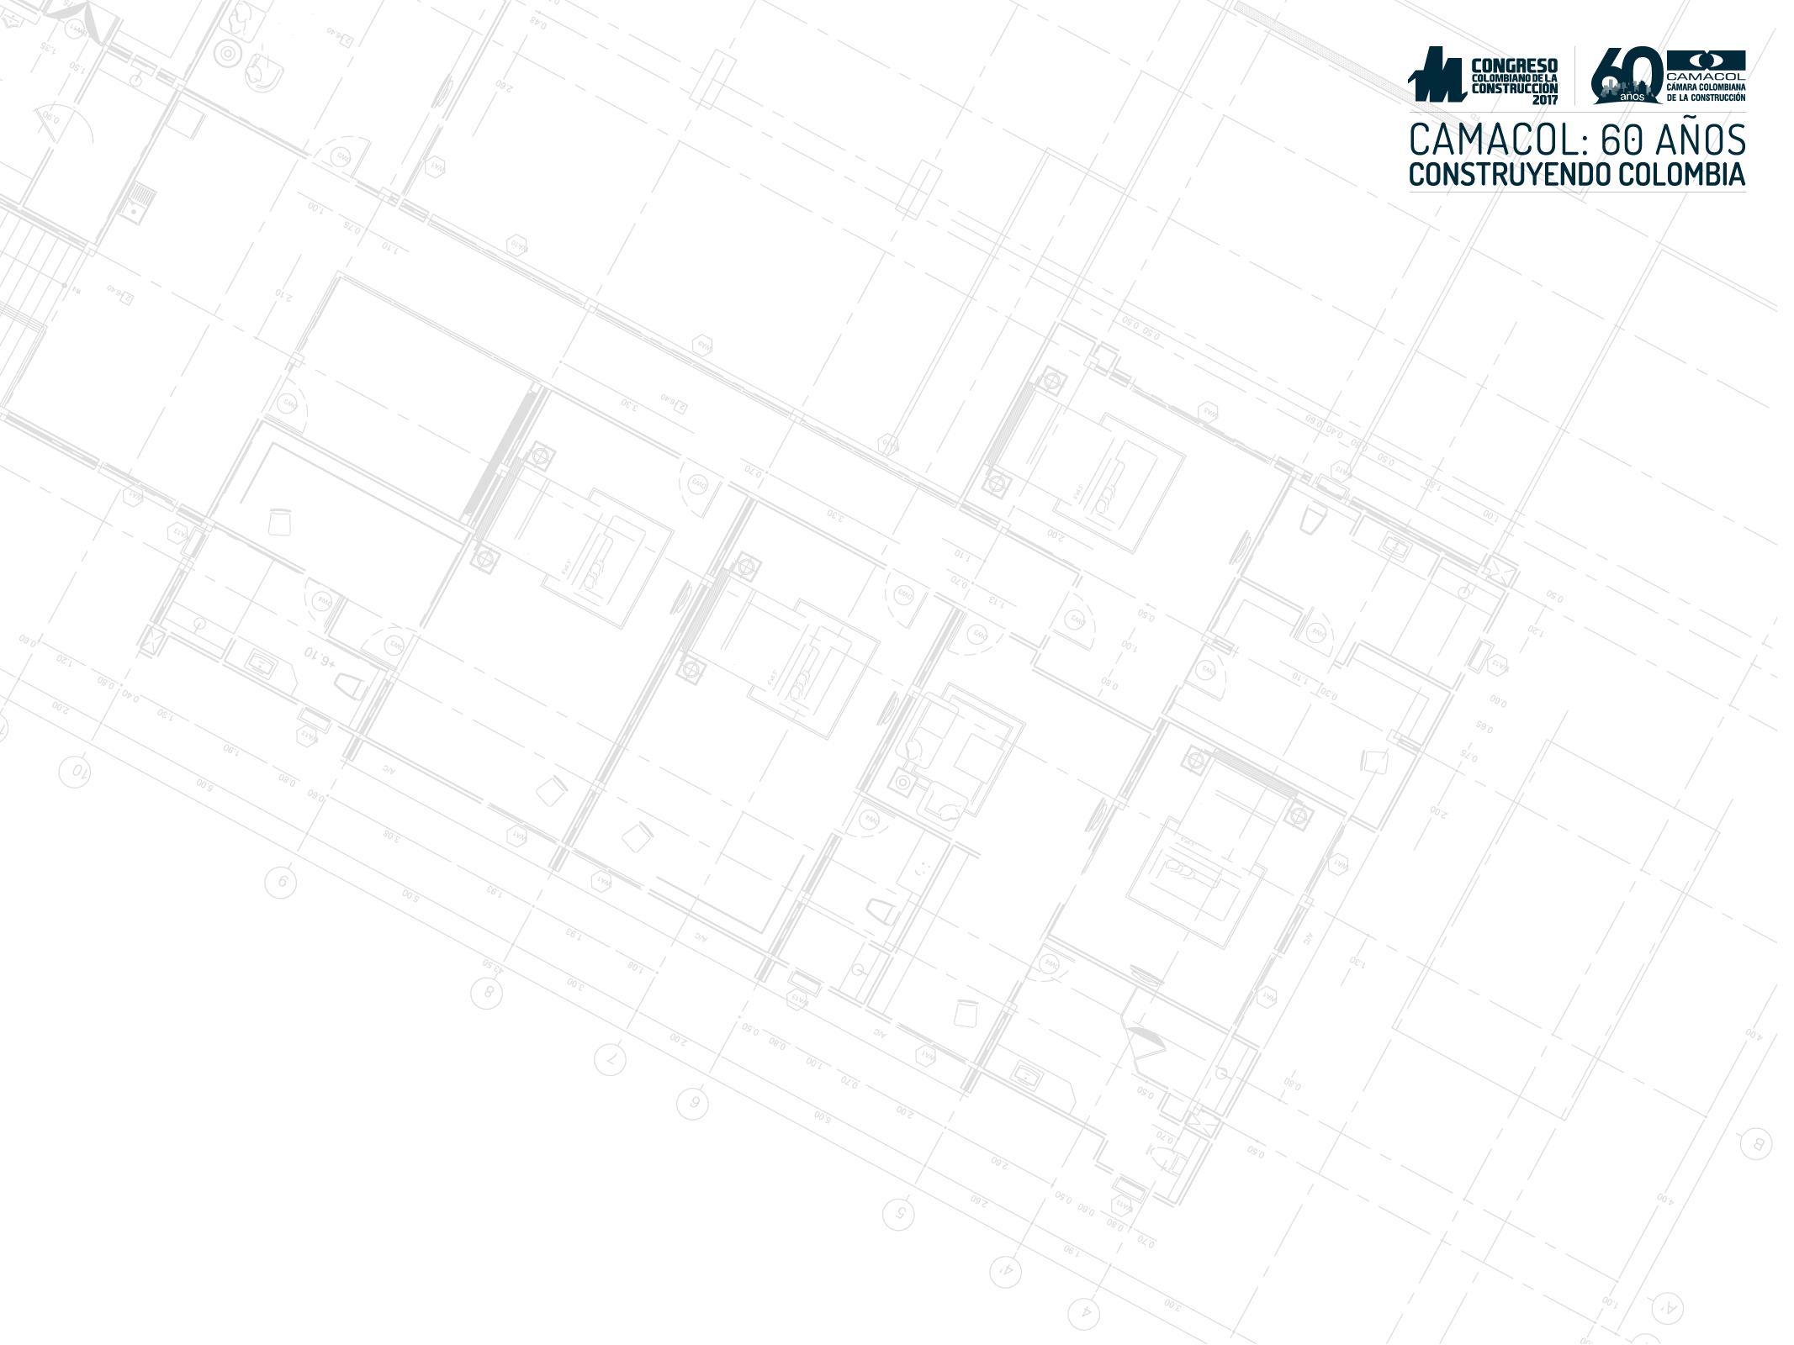


LA VIVIENDA COMO MOTOR DEL CRECIMIENTO
PARA EL 2017 SE ESTIMA QUE EL SECTOR EDIFICADOR TENDRÁ UNA VARIACIÓN DE -1,1%
VALOR DE LA PRODUCCIÓN – Segmentos
(Billones de pesos corrientes – 2000-2016)
Fuente DANE DEET CAMACOL

Slide 4

Pasamos de construir 1,1 viviendas de interés social por cada mil habitantes a comienzos de la década pasada, a 3,8 en 2016.
Iniciaciones de vivienda social en Colombia
1993 - 2016
Unidades
Actividad edificadora: nueva escala
Fuente: DANE – DDU DNP

Slide 5
Hoy se construyen 3 millones de m² más en proyectos de vivienda social, frente a los niveles de comienzos de la década pasada
- Área licenciada para la construcción de vivienda social–
Promedio anual 1998- 2002 Vs. 2013 - 2016
Metros cuadrados
Actividad edificadora: nueva escala
Fuente: DANE – Cálculos DEET

Slide 6
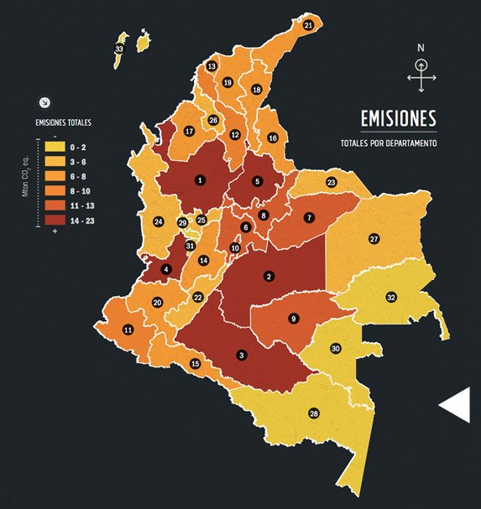
UN GRAN POTENCIAL
COL0MBIA FRENTE A LA REGIÓN
AMÉRICA LATINA MUESTRA UNA TENDENCIA DE CRECIMIENTO DE EMISIONES DE CO2
COLOMBIA SE SITÚA EN EL PUESTO 5 DE EMISIONES DE CO2 ENTRE 32 PAÍSES DE LATINOAMÉRICA
Fuente 1: International Finance Corporation
Fuente 2: IDEAM & PNUD - Inventario Nacional de Emisiones de Gases de Efecto Invernadero

Slide 7
CONSUMO GLOBAL DE ENERGÍA
UN GRAN POTENCIAL
LAS EDIFICACIONES CONSUMEN EL 35% DE LA ENERGÍA GLOBAL Y EMITEN EL 15% DEL TOTAL DE GASES EFECTO INVERNADERO
EMISIONES GLOBALES
GASES EFECTO INVERNADERO
Fuente: International Energy Agency: Transition to Sustainable Buildings

Slide 8
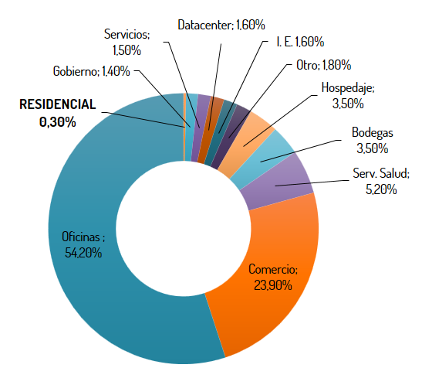
DE DÓNDE VIENEN LAS EMISIONES?
LA MAYORÍA DE EDIFICACIONES EN COLOMBIA SON RESIDENCIALES
EL PARQUE INMOBILIARIO EN COLOMBIA
22 MILLONES DE M2 CONSTRUIDOS ANUALMENTE*
CONSTRUCCIÓN SOSTENIBLE CERTIFICADA
1.3 MILLONES DE M2 ENTRE 2008-2016**
Fuentes:
*Expedición de licencias de construcción 2015-2016 Coordenada Urbana
**CCCS con cifras de USGCB

Slide 9
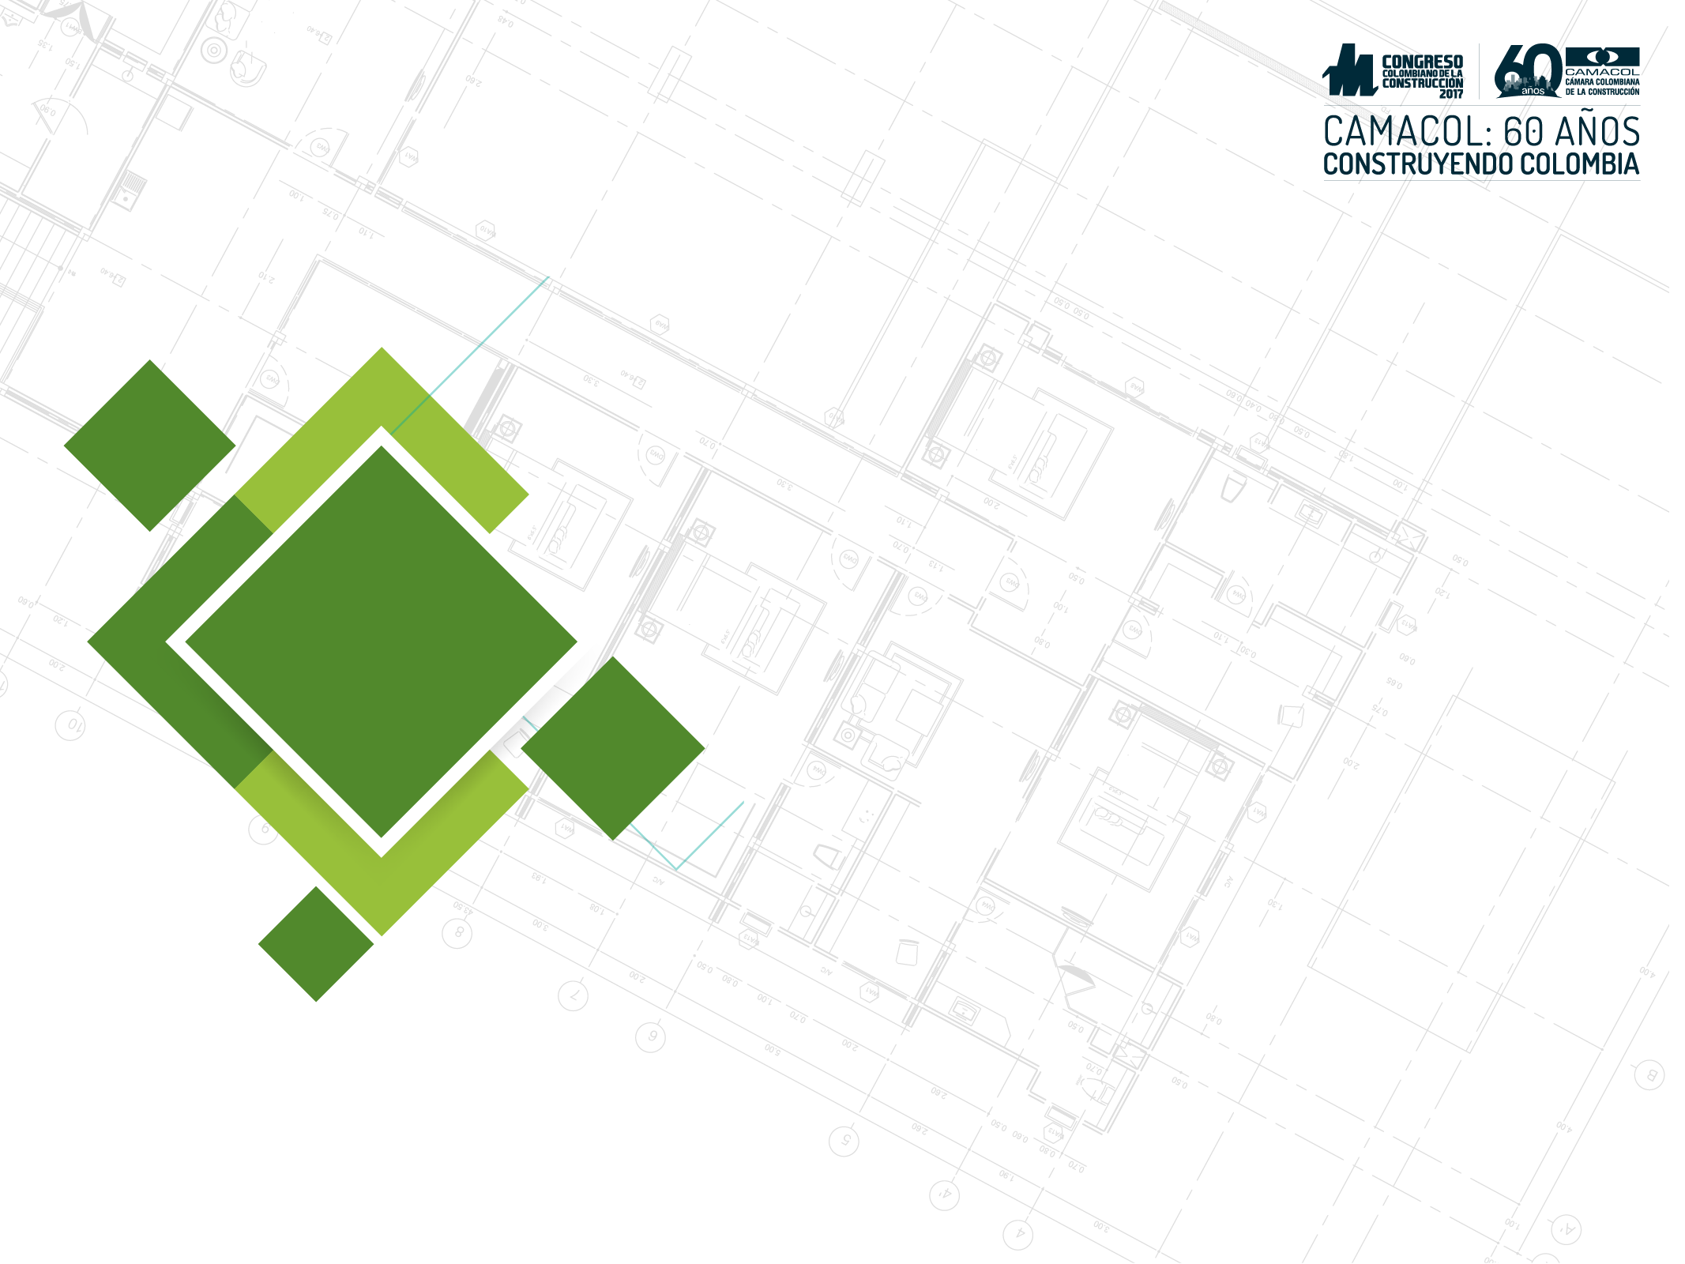
¿CUÁNTO AHORRARÍAMOS CON VIVIENDA SOSTENIBLE?
2

Slide 10
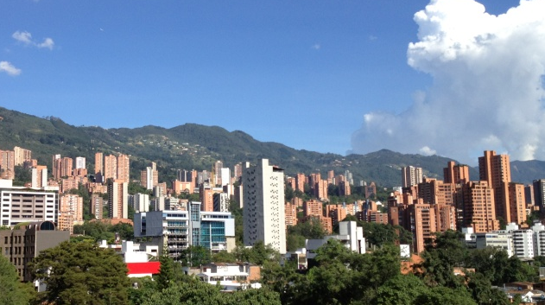
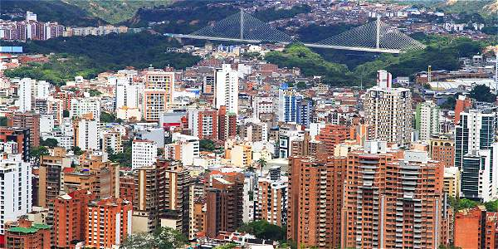
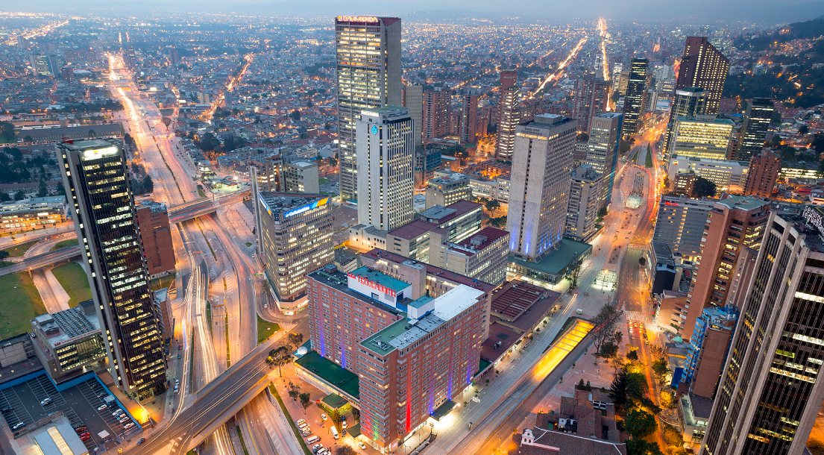
A TENER EN CUENTA…
EL MAYOR IMPACTO AMBIENTAL SE PRODUCE EN LA FASE DE USO DE LAS EDIFICACIONES
Con una vida útil promedio de 50 años y con una creciente demanda de edificaciones nuevas, hay grandes oportunidades de trasformar el sector y su impacto sobre el consumo energético futuro
Las nuevas edificaciones residenciales emite
entre 180.000 y 200.000 toneladas
de CO2 equivalente al año.
Fuente: Business Plan for EDGE in Colombia
Notes:
Tenemos una Ventana de Oportunidad para Desarrollar Nuestro Entorno Construido
La construcción sostenible ofrece una oportunidad para ahorrar energía y agua a un bajo costo y a la vez garantizar la reducción de emisiones para las siguientes décadas.

Slide 11
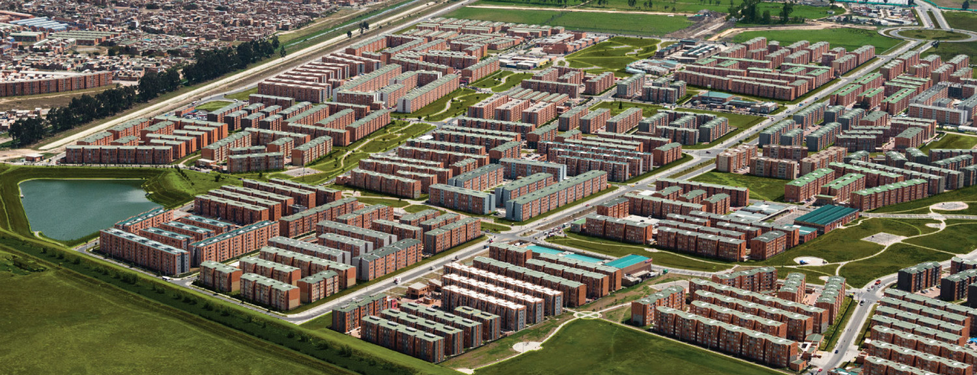
LA VIVIENDA, PROTAGONISTA
EN VIVIENDA, SÓLO CON UN 20% DE AHORRO ENERGÉTICO EN EL SECTOR VIVIENDA, SE PUEDEN DEJAR DE EMITIR
540.000 TONELADAS DE CO2
DURANTE EL CICLO DE VIDA DE LAS EDIFICACIONES
Fuente: BusinessPlan for EDGE in Colombia
Fotografía: ciudadverde.com.co
Notes:
Tenemos una Ventana de Oportunidad para Desarrollar Nuestro Entorno Construido
La construcción sostenible ofrece una oportunidad para ahorrar energía y agua a un bajo costo y a la vez garantizar la reducción de emisiones para las siguientes décadas.

Slide 12
METAS DE CONSTRUCCIÓN SOSTENIBLE CERTIFICADA
ALGUNOS RESULTADOS PREVISTOS ( 7 AÑOS)
540.000 Ton CO2
Dejarán de emitirse desde la edificaciones residenciales en todo su ciclo de vida*
35.000 unidades de vivienda sostenibles.
2,6 Billones de pesos en ahorro de servicios públicos por los Colombianos.
*El ciclo de vida de una edificación para este análisis es de 50 años
Fuente: BusinessPlan for EDGE in Colombia
Notes:
- La evidencia científica global disponible (IPCC, 2007) indica la existencia del fenómeno del cambio climático, originado fundamentalmente a causa de un conjunto de actividades antropogénicas.
Los impactos del cambio climático entre países no son proporcionales a sus contribuciones a las emisiones de GEI.
Se esperan impactos significativos del cambio climático en América Latina y el Caribe. Por lo tanto es fundamental adelantar un proceso de adaptación que permita reducir el riesgo de la población más expuesta a estos impactos
Fuente: Intergovernmental Panel on Climate Change

Slide 13
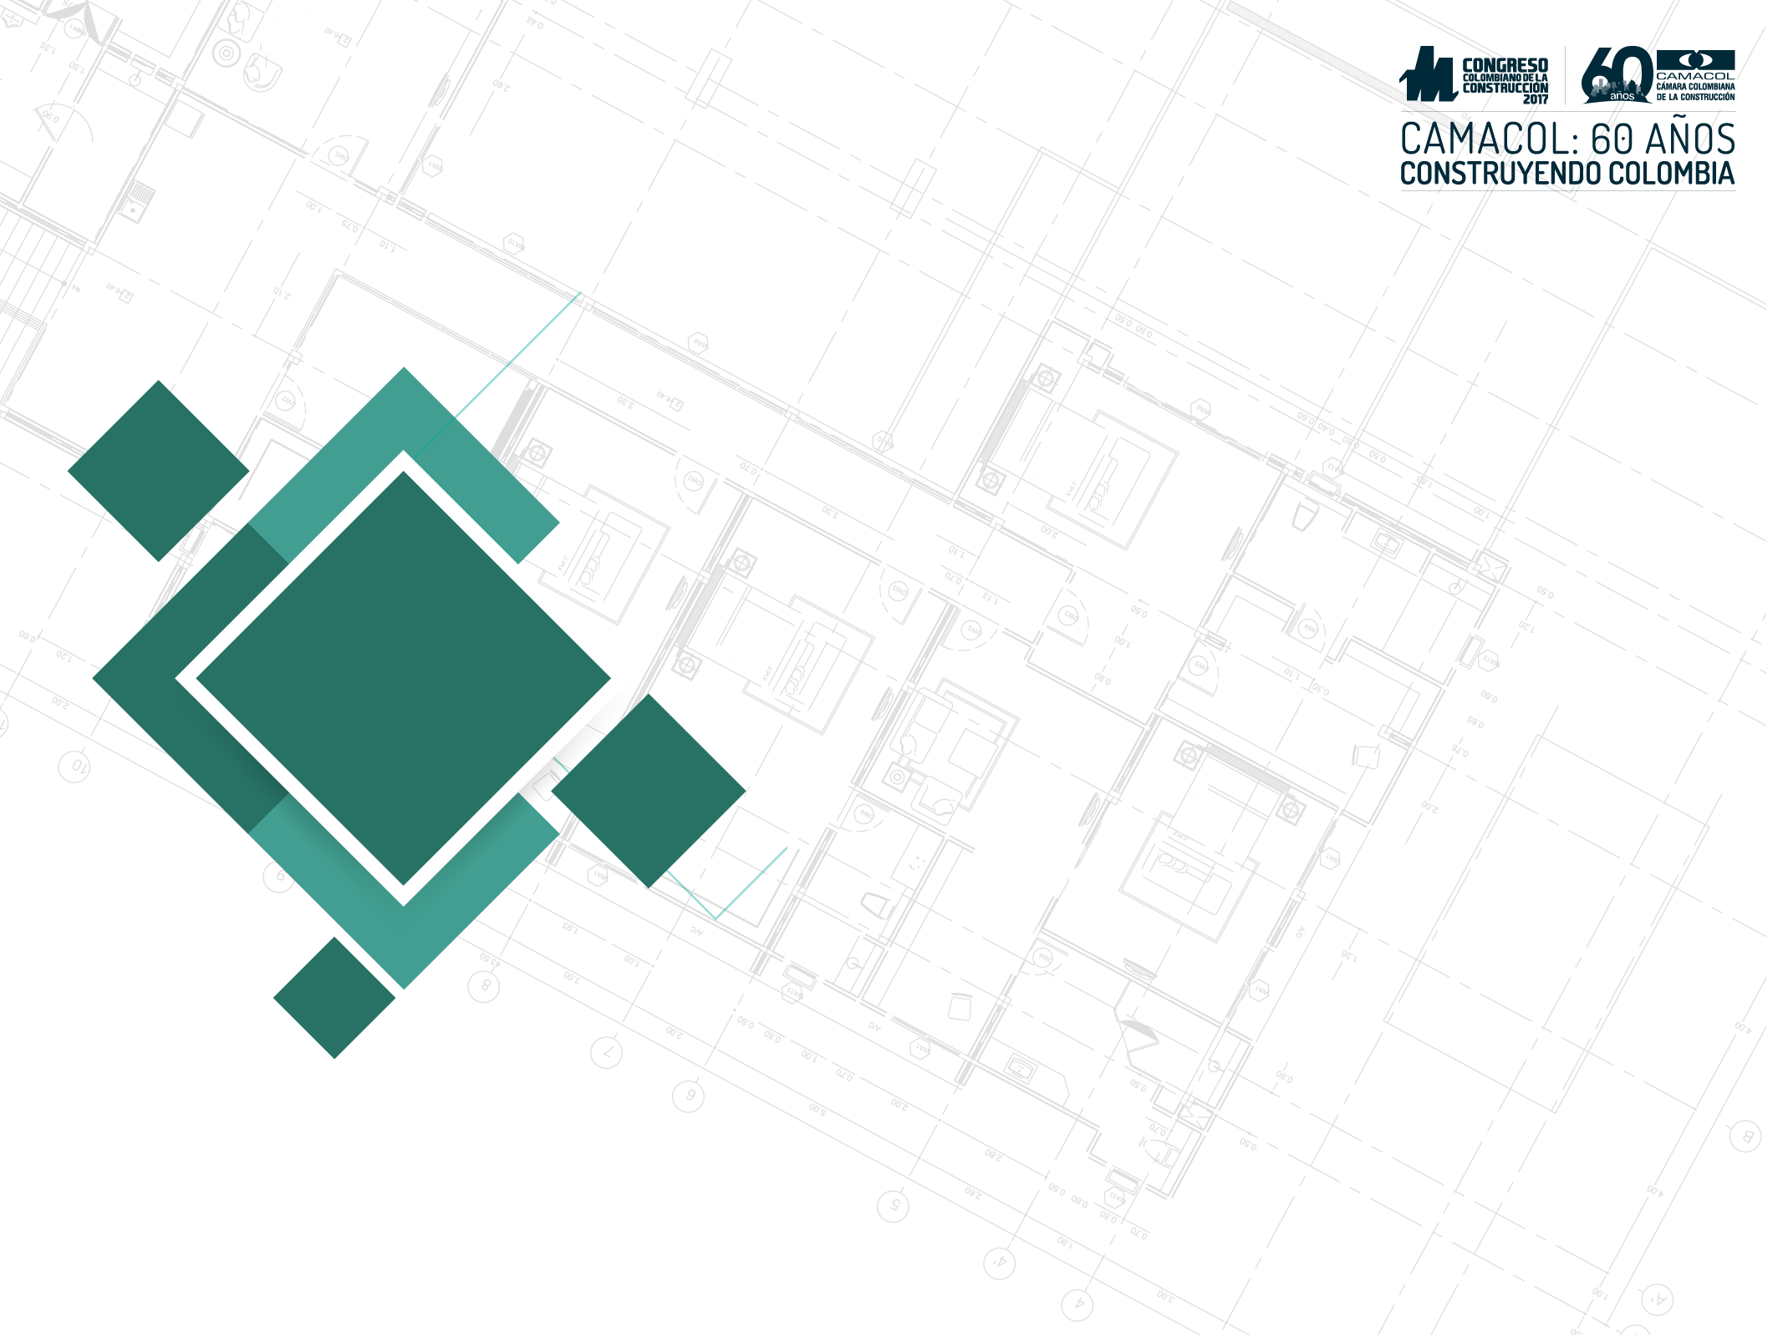
¿Cómo lograrlo?
3

Slide 14
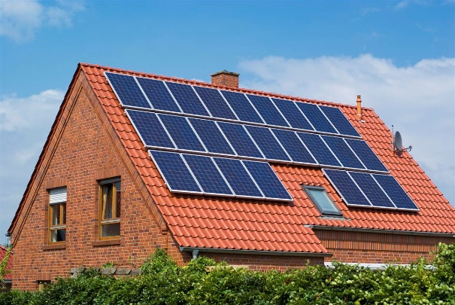
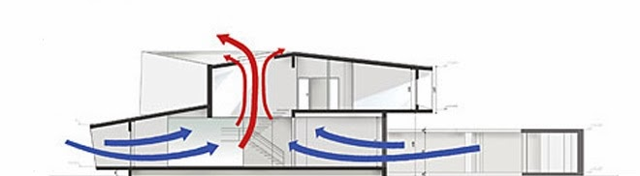
CONSTRUIR SOSTENIBLE NO ES MÁS COSTOSO
EL RETO ES LOGRAR VIVIENDA SOSTENIBLE SIN CAMBIAR LOS MODELOS DE NEGOCIO
VIP 70 salario mínimos - 51,6 millones de pesos
VIS 135 salarios mínimos - 99,5 millones de pesos
LA CLAVE:
EVALUACIÓN DE LA COSTO-EFECTIVIDAD DE LAS DECISIONES
Ambientalmente las decisiones más costosas no siempre son las mejores
Notes:
Tenemos una Ventana de Oportunidad para Desarrollar Nuestro Entorno Construido
La construcción sostenible ofrece una oportunidad para ahorrar energía y agua a un bajo costo y a la vez garantizar la reducción de emisiones para las siguientes décadas.

Slide 15
LA CADENA DE VALOR
TODA LA CADENA DE VALOR TIENE UN PAPEL PROTAGÓNICO EN LA TRANSFORMACIÓN SECTORIAL
PROVEEDORES/INDUSTRIALES Optimizando sus prácticas de producción de insumos y nuevos materiales
DISEÑADORES
Generando nuevos estándares y criterios de diseño sostenible
CONSTRUCTORES/
PROMOTORES
Ofreciendo mayor valor agregado a sus clientes en sus edificaciones
ENTIDADES FINANCIERAS
Nuevas fuentes de financiación (bonos verdes) y tasas preferenciales.
GOBIERNO
Soportando esta transformación con instrumentos de política pública
LOS COMPRADORES
Tienen el reto de identificar y aprovechar los beneficios de invertir en una vivienda sostenible
Notes:
EDGE cuenta con varias ventajas, entre las que identificamos el potencial para articular a toda la cadena en un propósito común: LOS PROVEEDORES transformando forma de producción insumos; LOS DISEÑADORES seleccionando las mejores medidas posibles en términos de disminución en los consumos así como para el bienestar a los ocupantes; LOS CONSTRUCTORES/PROMOTORES ofreciendo mayor valor agregado a sus clientes en sus edificaciones LAS ENTIDADES FINANCIERAS Quienes incentivadas por nuevas fuentes de financiación para proyectos sostenibles pueden generar productos con tasas preferenciales tanto para constructores como para compradores de vivienda, EL GOBIERNO soportando toda esta transformación a través de instrumentos de política pública, inversión en programas de vivienda y construcción, desarrollo de incentivos y finalmente LOS COMPRADORES quienes podrán acceder a inmuebles que promoverán un menor costo de servicios públicos y mayor bienestar y mayor retorno de la inversión (basado en una mayor preferencia por este tipo de inmuebles)

Slide 16

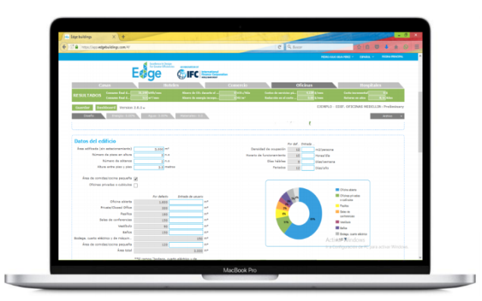



¿QUÉ ES EDGE?
CERTIFICACIÓN
EXCELENCIA EN DISEÑO PARA MAYORES EFICIENCIAS
Sistema de certificación simple y de bajo costo con auditoría en diseño y post construcción.
SOFTWARE
ESTÁNDAR
ENERGÍA
AGUA
MATERIALES
Gratis
Interfaz simple
Apoyo al diseño
Verificación de cumplimiento
Evaluación impacto económico
Mín. 20% de ahorro en Agua
Mín. 20% de ahorro en Energía y
Mín. 20% de ahorro en Energía incluida en materiales. Todos evaluados sobre construcción típica (línea de base)

Slide 17




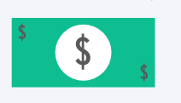

UNA CERTIFICACIÓN DIFERENTE
CAMACOL COMO SOCIO LOCAL
Luego de selección por parte de IFC como socio local en la promoción de la construcción sostenible a través de EDGE, Camacol es la institución en Colombia habilitada para expedir certificaciones EDGE.
RÁPIDO
EDGE ES UNA SOLUCIÓN EFECTIVA PARA CERTIFICAR SOSTENIBILIDAD EN:
VIVIENDA
OFICINAS
COMERCIO
HOTELES
HOSPITALES
ECONÓMICO
INCLUSIVO

Slide 18
Gracias

Slide 19
Vivienda Social
Condiciones, características y estrategias para impulsar la construcción sostenible
SANDRA FORERO RAMÍREZ
Presidente Ejecutiva
Septiembre de 2017
Cámara Colombiana de la Construcción
Septiembre de 2017

